Slide 1
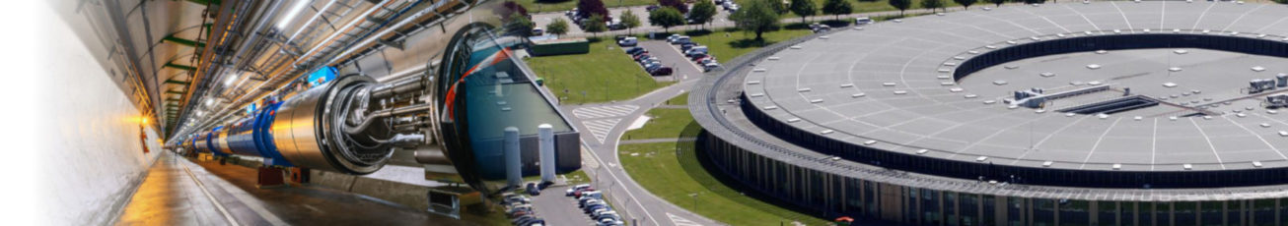
Séminaire SFP 2021
La parole aux Composantes
Les 25 ans de la Division Accélérateurs : célébration en présentiel à Roscoff
Vincent Le Flanchec

Slide 2


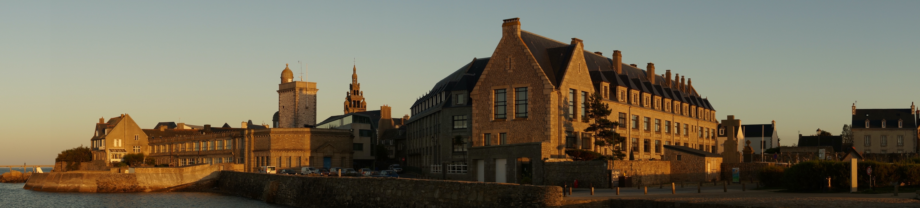
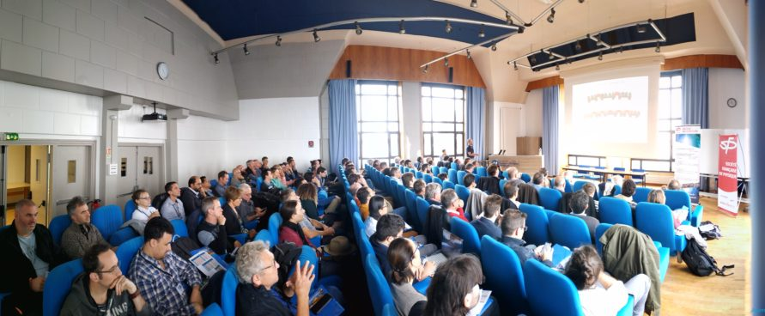

Journées et Rencontres Accélérateurs
Le bureau organise annuellement et en alternance les Rencontres Accélérateurs (1 journée) et les Journées Accélérateurs (3 journées) afin de rassembler la communauté française des accélérateurs.
15 Journées Accélérateurs
Unique conférence nationale sur les accélérateurs et ses technologies associées
Encourager la participation des doctorants
Encourager les échanges avec l’Industrie
6 Rencontres Accélérateurs
2010 : SOLEIL
2012 : Saclay
2014 : Grenoble
2016 : GANIL
2018 : ARRONAX
2020 : CERN (visio)
Discuter des axes de réflexion et des actions de la division
Faire communiquer les acteurs du secteur et
……. encourager à devenir membres de la SFP

Slide 3

Des Journées organisées en présentiel. Confirmation en septembre pour octobre.
Forte affluence : 106 participants 19 étudiants 15 industriels
Une année exceptionnelle : Anniversaire 25 ans
Démarrage d’installations : SPIRAL2, ESS, ESRF-EBS, THOMX, résultat de plusieurs années de travail

Slide 4
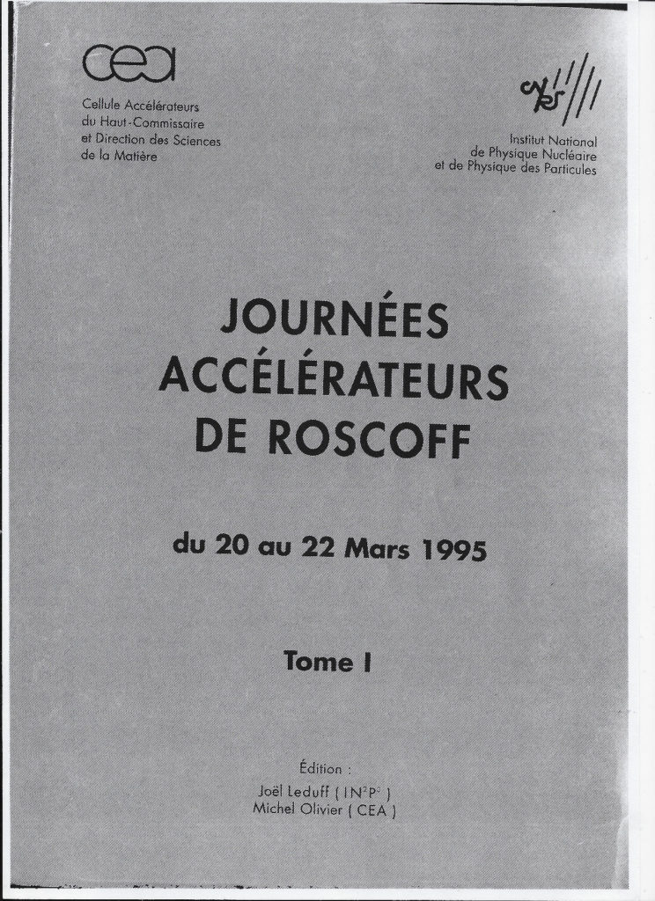
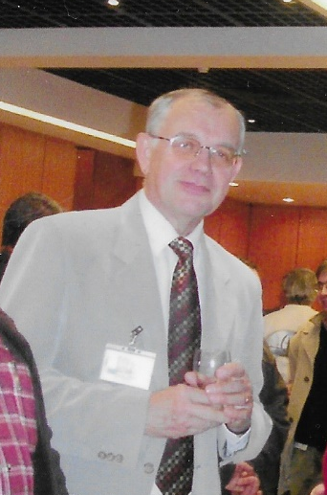
De Roscoff 1995 …
Les premières Journées Accélérateurs ont été organisées par la Cellule Accélérateurs du HC/CEA et par l’IN2P3. Elles ont été suivies par 45 personnes, 25 du CEA et 20 de l’IN2P3 et fait l’objet de 27 présentations orales.
Serge Joly

Slide 5

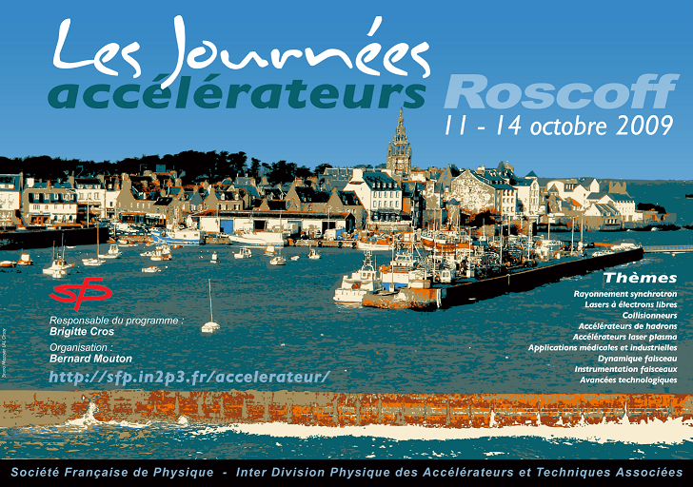





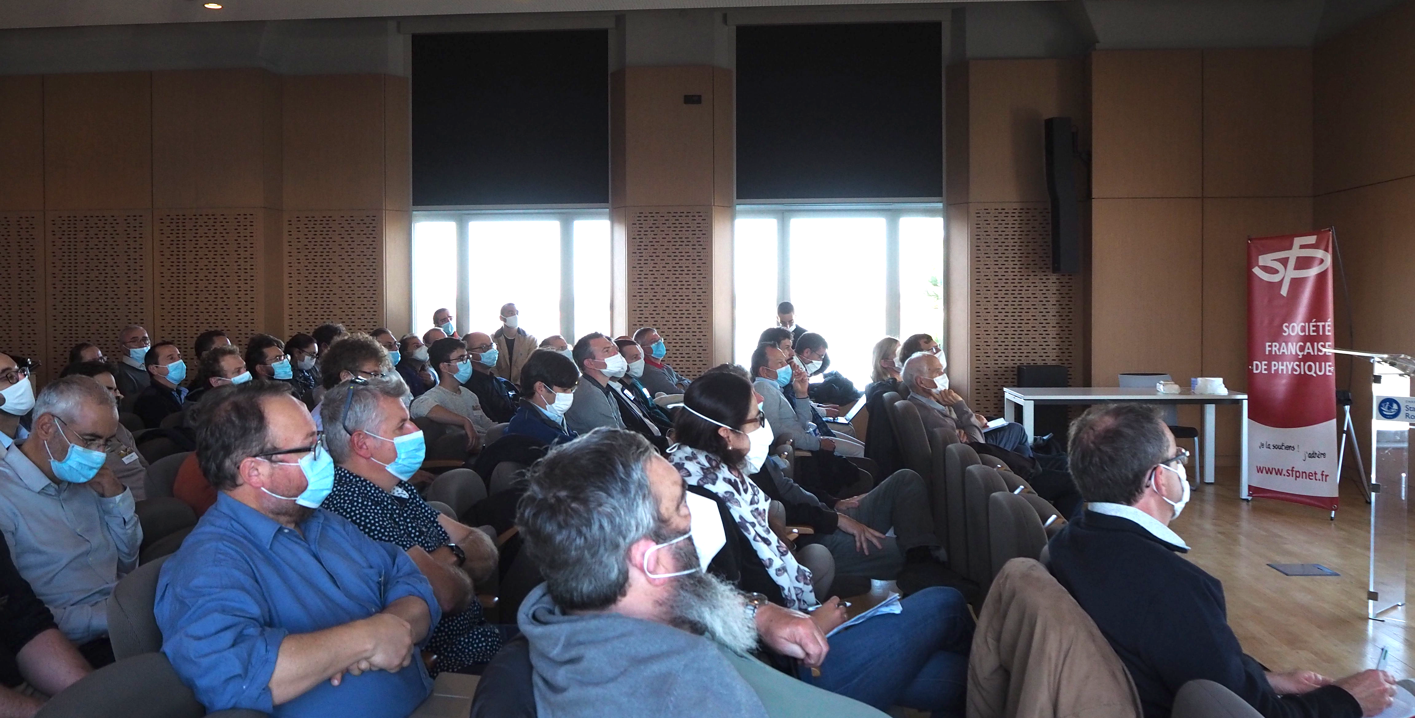
… à Roscoff 2021

Slide 6
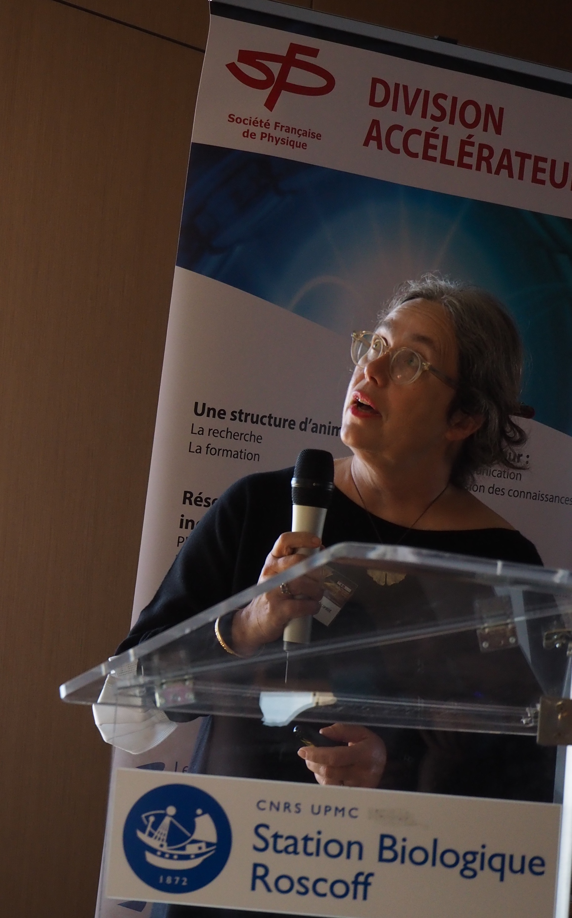
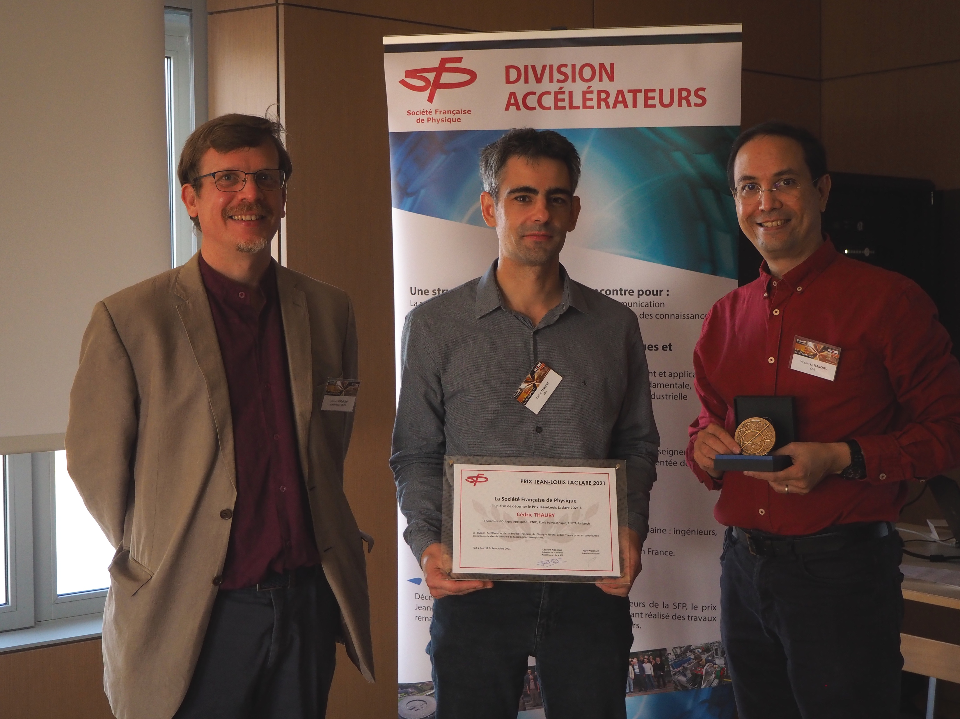
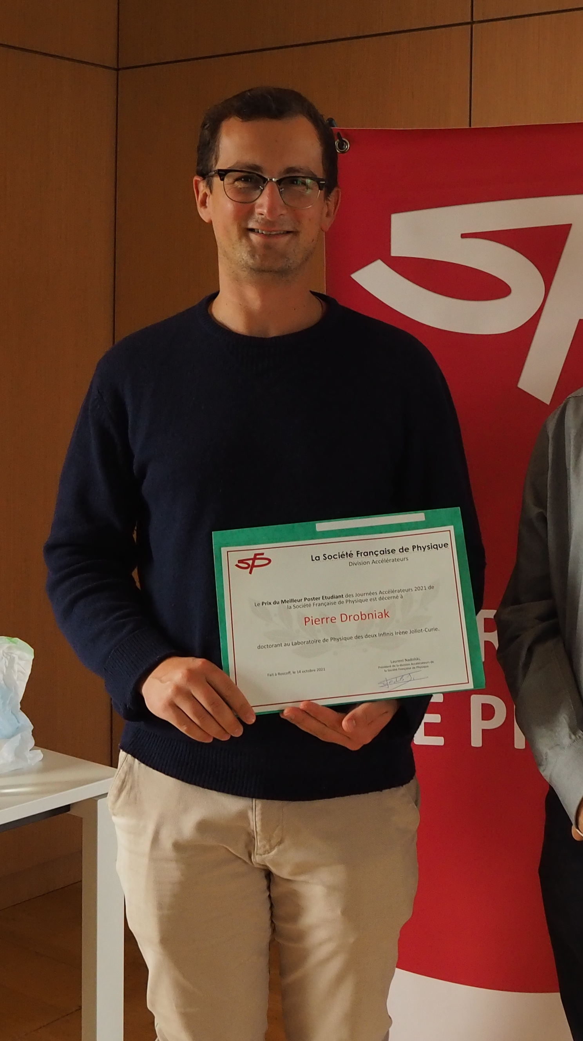
Prix Charpak-Ritz (M.E Couprie pour ses travaux sur les LEL), Prix Laclare (C. Thaury LOA – accélération laser-plasma).
Un record battu sur la présence étudiante. Parti pris : donner la parole à tous les doctorants. Remise du prix meilleur poster étudiant (jury paritaire sur place) : P. Drobniak.
Un réel « bol d’oxygène » pour tous les participants – anciens comme jeunes.
C. Thaury (LOA) : Prix Laclare
P. Drobniak (IJC Lab) : Prix Poster étudiant
M. E. Couprie (SOLEIL) : Prix Charpak-Ritz

Slide 7
Quelques actions prévues à court et moyen terme
Journées radioprotection/nouvelle norme accélérateurs
150 ans de la SFP : 150 ans d’accélérateurs, participation au livre des 150 ans
Rencontres accélérateurs 2022
IPAC’ 26

Slide 8
Journée radioprotection / nouvelle norme pour les accélérateurs
L’AFNOR a édité une nouvelle norme (NF M62-105) précisant les nouvelles conditions à remplir en termes de sécurité des personnes pour les risques d’exposition aux rayonnement ionisants pour les accélérateurs de particules dans les domaines industriels et de la recherche. Organiser une journée d’échanges début 2022 avec les CRP de nos installations qui se posent les mêmes questions quant aux dispositions récentes de la réglementation en radioprotection et à la mise en conformité des installations suivant la nouvelle mouture de la norme accélérateurs.
Journée prévue en janvier 2022 – Lieu : Synchrotron SOLEIL

Slide 9

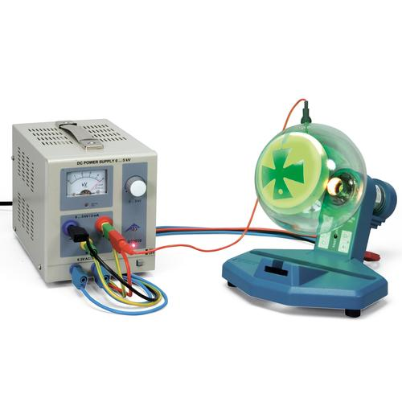
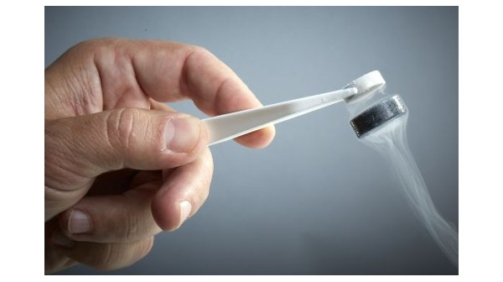
150 ans de la SFP : Rétrospective sur 150 ans d’accélérateurs
Idée : Illustrer l’histoire des accélérateurs à travers 15 expériences spectaculaires
Objectif : s’inscrire dans la programmation du festival
Exposition itinérante pour l’année 2023
Toutes les bonnes volontés sont les bienvenues (construction/fiabilisation d’expériences, présence sur stand,…)
Recherche de financements collectif (demande au labex P2IO en cours, 1% médiation de l’ANR,…)
https://www.3bscientific.fr
https://shop.can-superconductors.com/

Slide 10
150 ans de la SFP : Rétrospective sur 150 ans d’accélérateurs
Decade | Concept
1870 | Accélération de rayons cathodiques (électrons)
1880 | Ondes électromagnétiques
1890 | Électron corpusculaire
1900 | Radioactivité
1910 | Chambre à brouillard
1920 | Accélération par les ondes (Wideroe)
1930 | Forts champs électriques
1940 | Cyclotron
1950 | Ultra-vide
1960 | Les micro-ondes (Klystron)
1970 | Accélération par les ondes
1980 | Aimants
1990 | Simple fluorescence experiment
2000 | La cryogénie/La supraconductivité
2010 | Motif diffraction/interférence/crystallographie
2020 | Stroboscopie (XFEL)
 | Simulations (Application logicielle pour régler une triplet de quads)

Slide 11

Rencontres Accélérateurs 2022
2022
novembre

Slide 12

IPAC’26
XXXX May 2026
Suite à la virtualisation d’IPAC’20, la France avait demandé à être le pays hôte d’IPAC’26.
Les tutelles ont proposé que la ville hôte soit Caen.
L’EPS-AG a entériné cette décision

